Slide 1
Luyện tập 2:
Lập danh sách học sinh (tổ)

Slide 2








Mục tiêu
Giáo viên ghi mục tiêu.
Giáo viên ghi mục tiêu.
Giáo viên ghi mục tiêu.
Notes:
Thầy cô gõ mục tiêu theo bài giảng của mình vào ô text

Slide 3
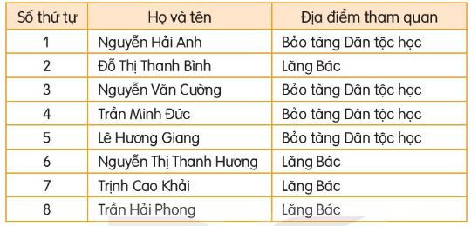
1
Đọc danh sách dưới đây và trả lời câu hỏi.
DANH SÁCH HỌC SINH TỔ 1 LỚP 2A
ĐĂNG KÍ ĐI THAM QUAN

Slide 4
Thảo luận nhóm
DANH SÁCH HỌC SINH TỔ 1 LỚP 2A
ĐĂNG KÍ ĐI THAM QUAN
a. Tổ 1 lớp 2A có bao nhiêu học sinh?
b. Có mấy bạn đăng kí tham quan lăng Bác?
c. Có mấy bạn đăng kí tham quan Bảo tàng dân tộc học.

Slide 5
a. Tổ 1 lớp 2A có bao nhiêu học sinh?
Tổ 1 lớp 2A có 8 học sinh.

Slide 6
b. Có mấy bạn đăng kí tham quan lăng Bác?
Có 4 bạn đăng kí tham quan lăng Bác.
Đó là những bạn nào?

Slide 7
c. Có mấy bạn đăng kí tham quan Bảo tàng Dân tộc học?
Có 4 bạn đăng kí tham quan Bảo tàng Dân tộc học.
Đó là những bạn nào?

Slide 8
2
Lập danh sách tổ em đăng kí tham gia câu lạc bộ trường như: câu lạc bộ cờ vua, võ thuật,...
Số thứ tự | Họ và tên | Câu lạc bộ
1 | Nguyễn Viết Đạt | Bóng đá
2
3
4
5
6
7

Slide 9





Củng cố
bài học

